Slide 1
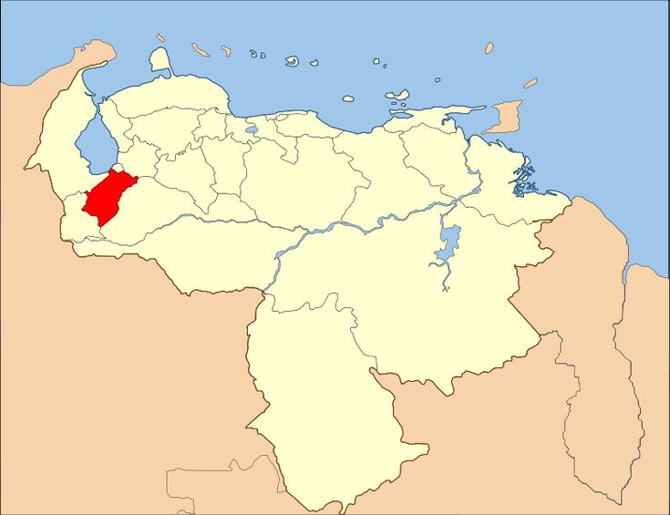
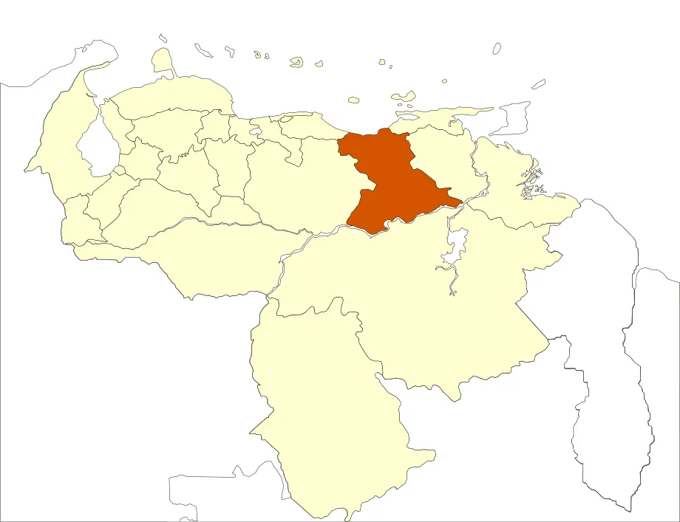
Día de los Muertos en Venezuela
¿Quién celebra? ¿Dónde se celebra?
En Venezuela existen dos manifestaciones autóctonas culturales como La Llora en el estado Aragua y el Akaatompo de los indígenas kariña, en Anzoátegui, que consiste en el ritual que representa un encuentro con los ancestros, a propósito de conmemorar el Día de los Muertos.
Aragua, Venezuela
Anzoátegui, Venezuela

Slide 2
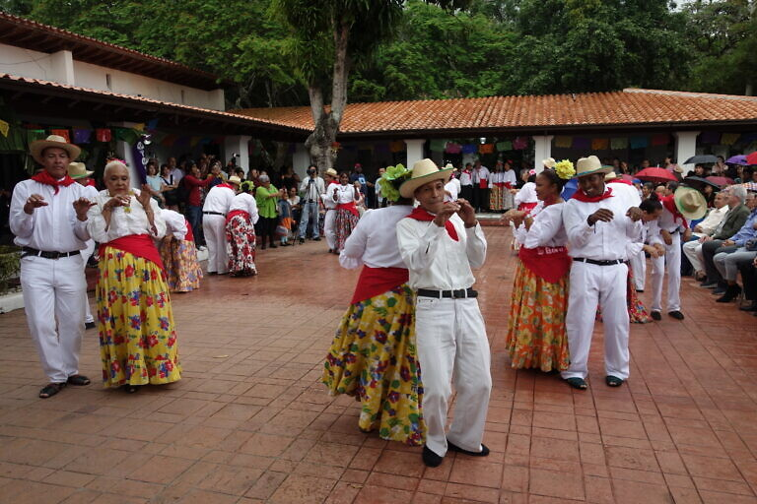
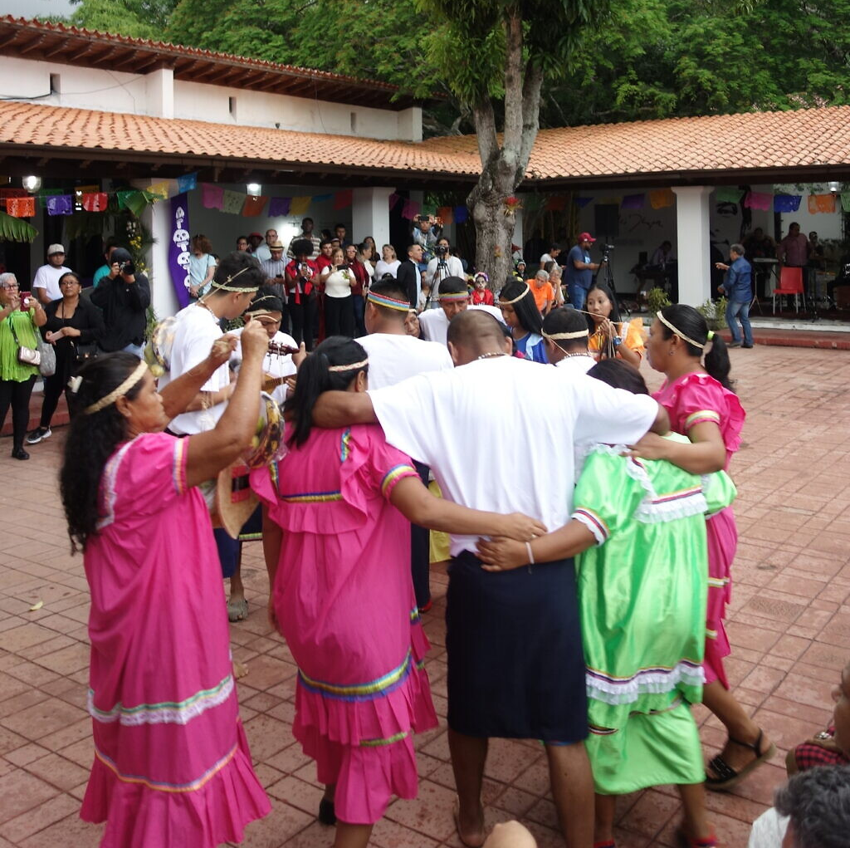
Día de los Muertos en Venezuela
Estes celebraciones conectan las culturas de México y Venezuela. Durante tres siglos de coloniaje en México, España impuso su lengua y religión, pero el proceso de resistencia de los pueblos indígenas generó un sincretismo entre la cosmovisión de los esclavizados y la visión europea hasta entrada de la revolución a principios del siglo XX. La Llora y el Akaatompo son ejemplos de el sincretismo.
Las fechas de celebraciones y una historia breve
La Llora es el 2° del mes de noviembre de cada año
El Akaatompo se celebra los días 1, 2, y 3 de noviembre de cada año

Slide 3
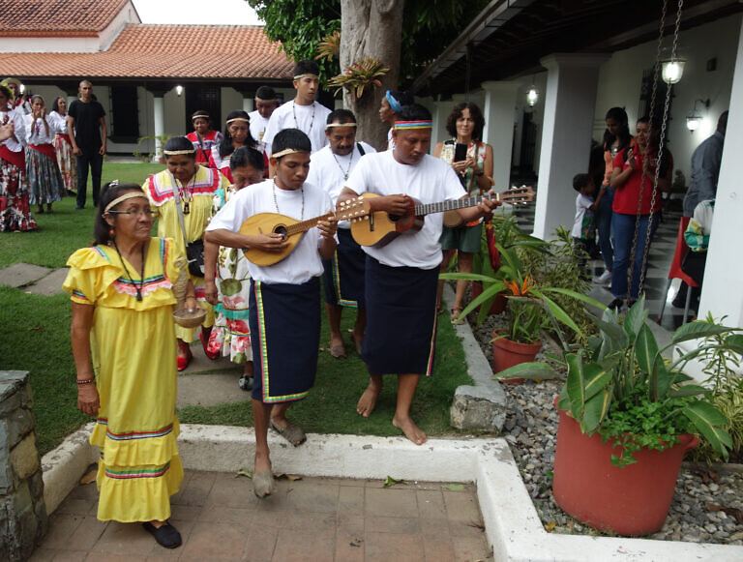
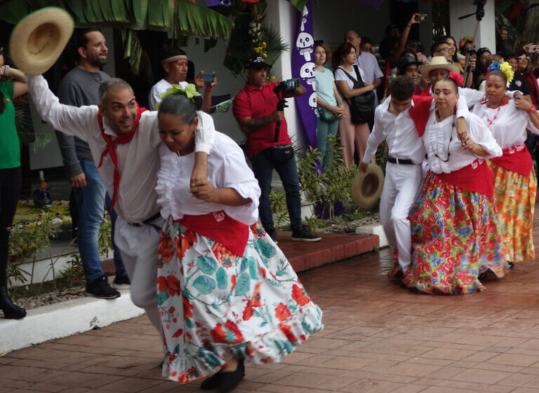
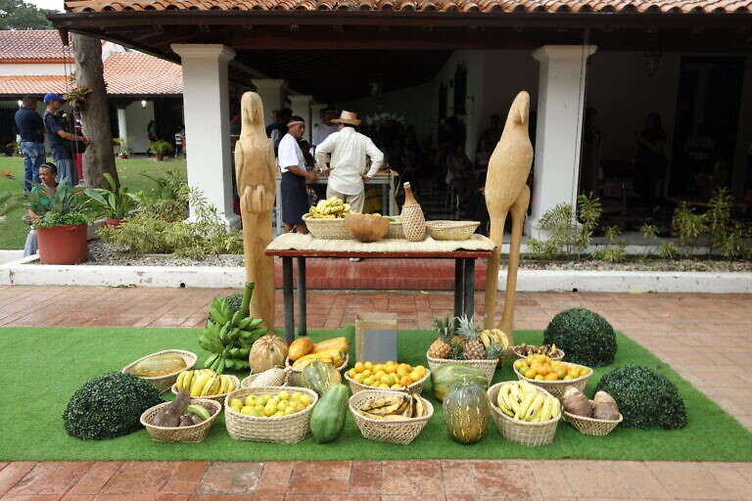
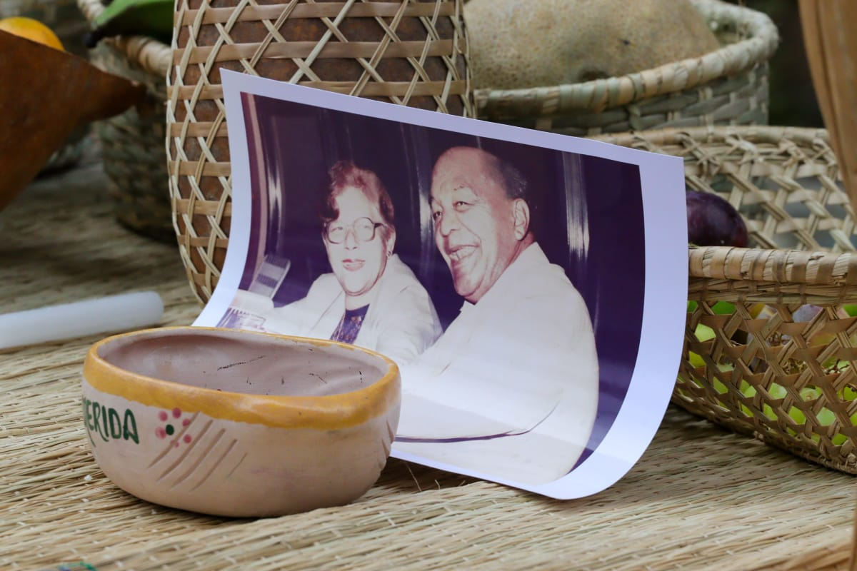
Día de los Muertos en Venezuela
¿Cómo se celebra? ¡Con muchas cosas! Como…
Ofrendas
Bailes
Fotos
Música
Y más!
¡Se trata de tradición y recuerdo!

